Slide 1
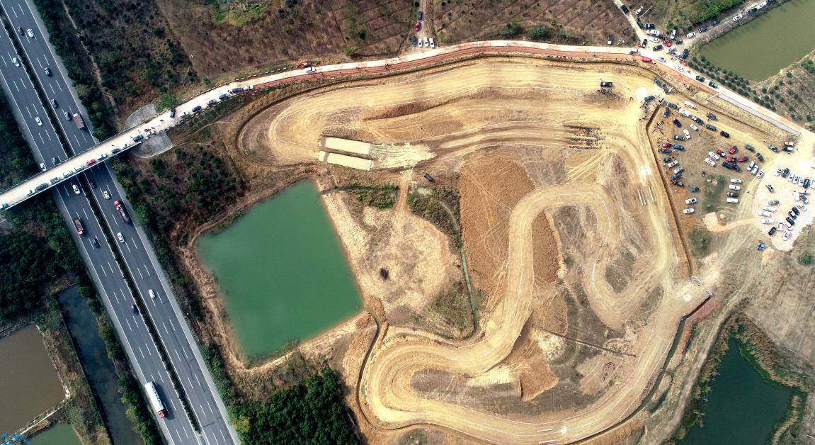
合肥青峰岭 越野场地
合肥青峰岭越野驾场地位于合肥市岗集青峰岭田园综合体内，交通便利，适合举办各类型汽车越野试驾活动。

Slide 2
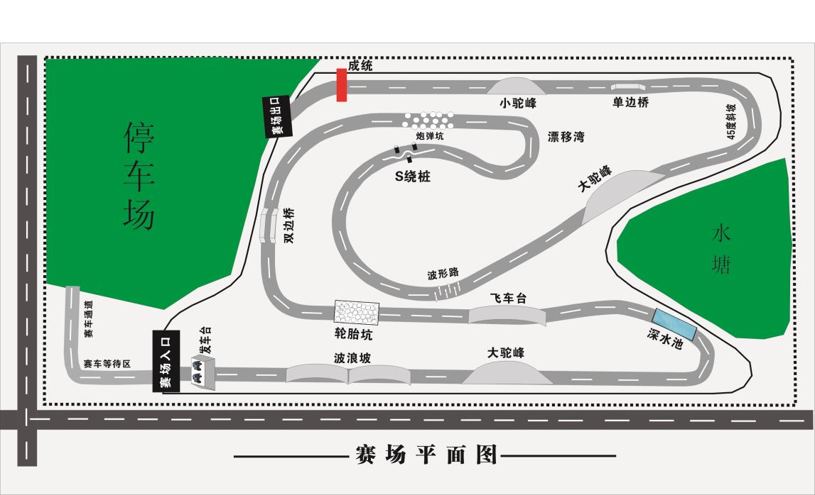
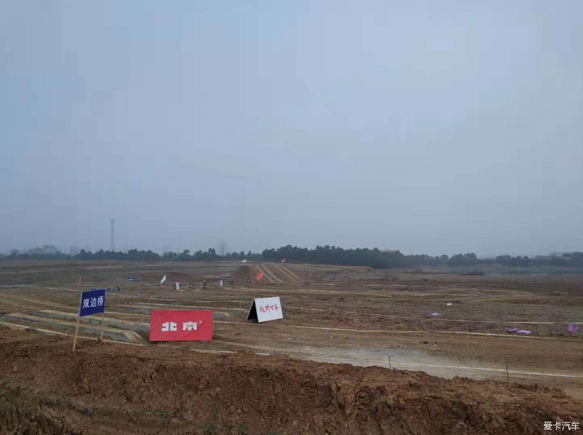
场地费用：4.5万/天
场地面积：总面积60000㎡ 全封闭
供电供水：380V/220v 方便接水
配套设施：停车位 固定洗手间

Slide 3
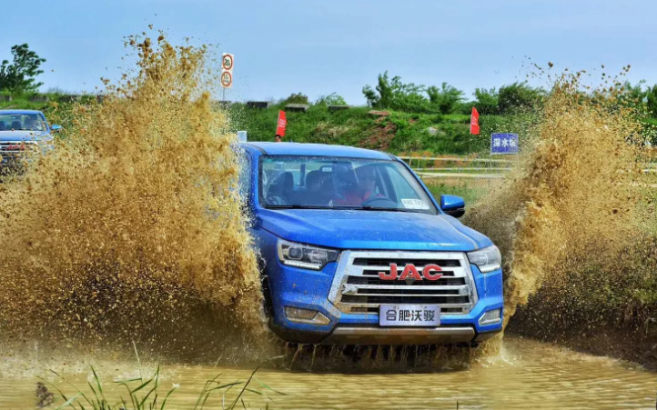
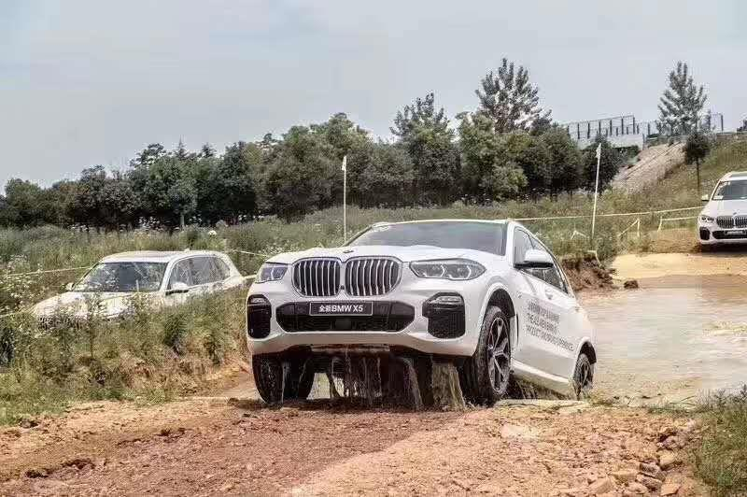
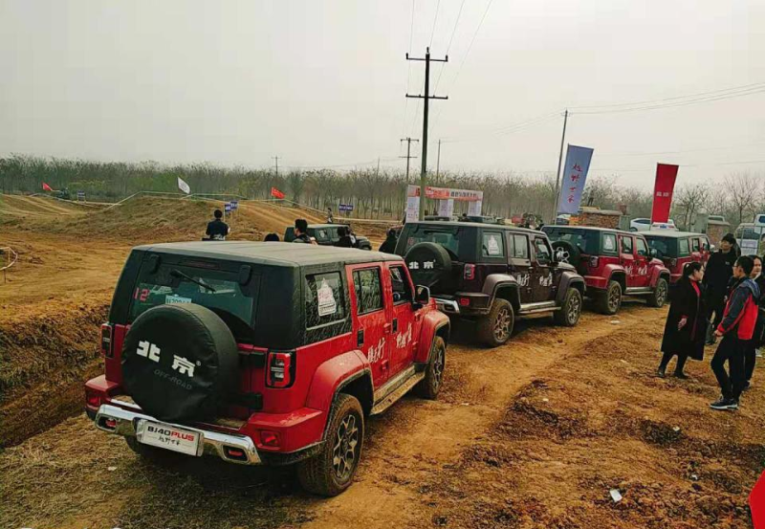
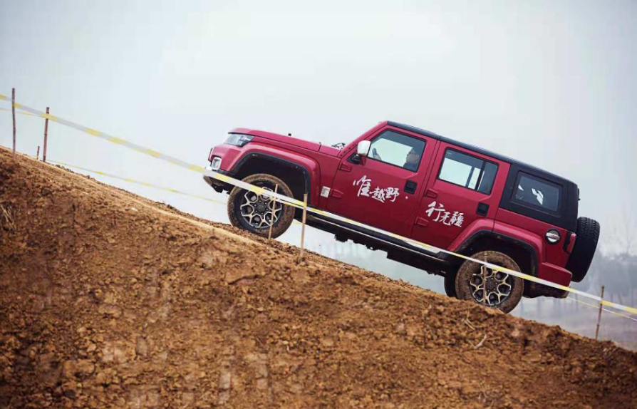
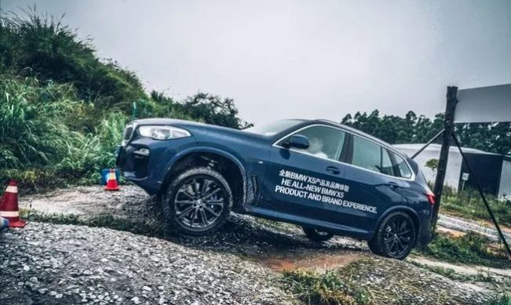
帅铃皮卡双雄驾趣体验营
帅铃皮卡双雄驾趣体验营
BMW X5品牌体验日
北京•越野世家体验营
北京•越野世家体验营
BMW X5品牌体验日

